Slide 1


陽光能源集團電子報
2020年第十六期

Slide 2

以擔當書寫人生風采，以奮鬥詮釋無悔青春 —— 03

Slide 3


以擔當書寫人生風采，以奮鬥詮釋無悔青春
——錦州青年五四獎章集體先進事跡
“錦州青年五四獎章”是共青團錦州市委員會、錦州市青年聯合會授予錦州14至40周歲優秀青年的最高榮譽。旨在集中展示新時代錦州青年的精神品格和價值追求，充分展示我市青年的良好精神風貌，激勵廣大青年擔當作為，實現錦州全面振興、全方位振興而不懈奮鬥。
經過嚴格評審、公開計票後確定擬表彰10個2019年度“錦州青年五四獎章集體”，我司銷售團隊榮獲此項殊榮，下面就讓我們走進他們，了解他們，學習他們。
展陽光風采系列報道（三）

Slide 4
集團銷售團隊現有成員30人，35周歲以下19人，平均年齡34歲，是集團內唯壹壹個在總經理直接領導下的業務部門，在公司生產經營中起著至關重要的作用。
壹、強勢搶抓訂單，在國內外光伏屆閃耀璀璨光芒
在行業產能嚴重過剩的情況下，銷售團隊用不足行業1%的產能搶到了國內市場超過5%份額的訂單，在海外市場陽光能源是全球首家能連續8年成為日本夏普公司最大組件代工廠的公司，借助與夏普公司的合作，引進和掌握很多世界先進的組件封裝技術，對公司長遠發展具有積極和深遠的意義。除了日本市場外，銷售團隊的足跡也遍布世界各地，2019年實現出口創匯1.5億美元，組件出口量連續多年壹直位列行業前十，為錦州乃至東北在出口方面做出了卓越的貢獻。
展陽光風采系列報道（三）

Slide 5
二、創新銷售模式，以銷售龍頭帶動助推企業持續發展
1.實行委外代工，保證全產業鏈滿產滿銷
近兩年，perc電池供應異常緊張，基於集團公司電池片產能有限，銷售團隊創新思路，提前與行業內實力最強的幾家電池公司結盟為戰略合作夥伴關系，將集團矽片銷售給他們，對方以委外代工方式生產成電池片後再購回，確保了電池供應，保證了集團產業鏈各環節產能匹配度和滿產滿銷。
2. 實行超產接單，保證各環節產線滿產運轉
銷售團隊壹直以“超產接單”為原則搶抓訂單。通過銷售團隊國內外兩個市場齊頭並進的發展，不僅實現了滿產滿銷，避免了由於某個客戶的訂單出現問題影響產線運轉情況的發生。而且，超產接單的部分還委托其他代工廠生產，額外
展陽光風采系列報道（三）

Slide 6
增加了公司的銷售收入和利潤水平。
三、優化服務體系，與鐵桿客戶形成戰略聯盟
銷售團隊建立了全過程銷售服務體系，為客戶提供優質服務。售前與客戶面對面溝通，了解客戶真實需求，售後設立專門窗口，隨時了解客戶對產品的反饋。在國內市場，與國電投集團、黃河水電，西安太陽能、華電、信義和北控等大型央企電力公司和上市公司結盟為戰略合作夥伴；在國外市場,與日本夏普公司的密切合作，向以越南為主的東南亞市場、以荷蘭為主的歐洲、南非和墨西哥市場出貨屢創新高。
四、搭建物流合作體系，助力企業降本增效
銷售團隊通過與幾家大的物流公司合作，采取公路、鐵路、海運、空運多種
展陽光風采系列報道（三）

Slide 7
運輸方式聯動，有效降低了企業物流運輸成本，2019年對比2018年同期下降13%，節約成本400余萬元，成為了助推集團公司降本增效的主要力量。
他們用30個人的力量扛起了集團年銷售收入70億元的重擔，助推陽光能源成為錦州乃至東北光伏領軍企業。他們以責任扛起重任，以行動兌現承諾，用能力證明價值，用奮鬥和奉獻詮釋了當代青年的使命與擔當，展示了陽光青年的耀眼風采。
展陽光風采系列報道（三）

Slide 8
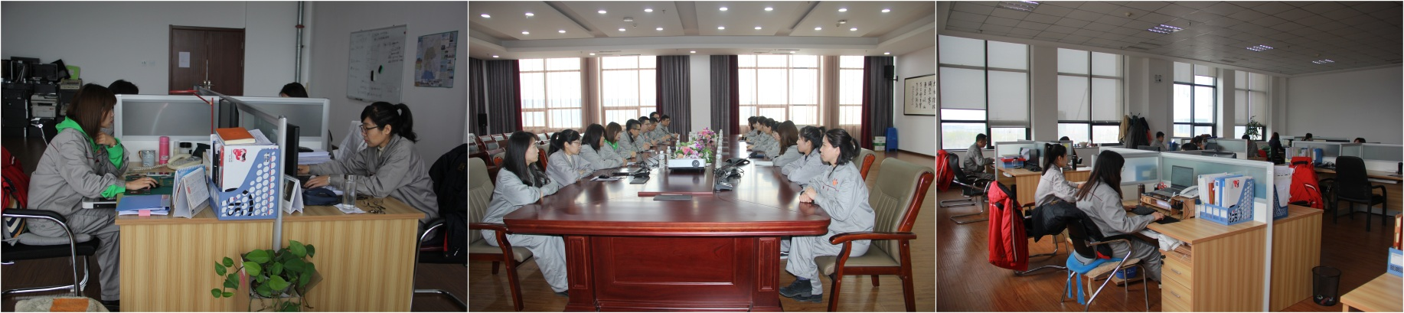
日常工作
展陽光風采系列報道（三）

Slide 9

2020-4-24

